Slide 1
শুভেচ্ছা/ স্বাগতম

Slide 2
শিক্ষক পরিচিতি
শিবেন্দ্র নাথ সরকার
প্রভাষক,ইতিহাস বিভাগ
রাজাপুর স্নাতক(সম্মান) কলেজ
বড়াইগ্রাম,নাটোর।

Slide 3
পাঠ পরিচিতি
শ্রেনীঃ একাদশ
ইতিহাস বিভাগ
সময়ঃ ৪৫ মিনিট
তারিখঃ ১৬/৯/২০১৭

Slide 4
মুল শিরোনামঃ বাংলাদেশের স্বাধীনতা ঘোষণা ও মুক্তিযুদ্ধ
আধ্যায়ঃষষ্ঠ
আজকের পাঠ/পাঠ ঘোষনাঃ
স্বাধীনতা ঘোষণার প্রেক্ষাপট

Slide 5
নিচের ছবি গুলি লক্ষ্য করি

Slide 6
নিচের ছবি গুলি লক্ষ্য করি

Slide 7
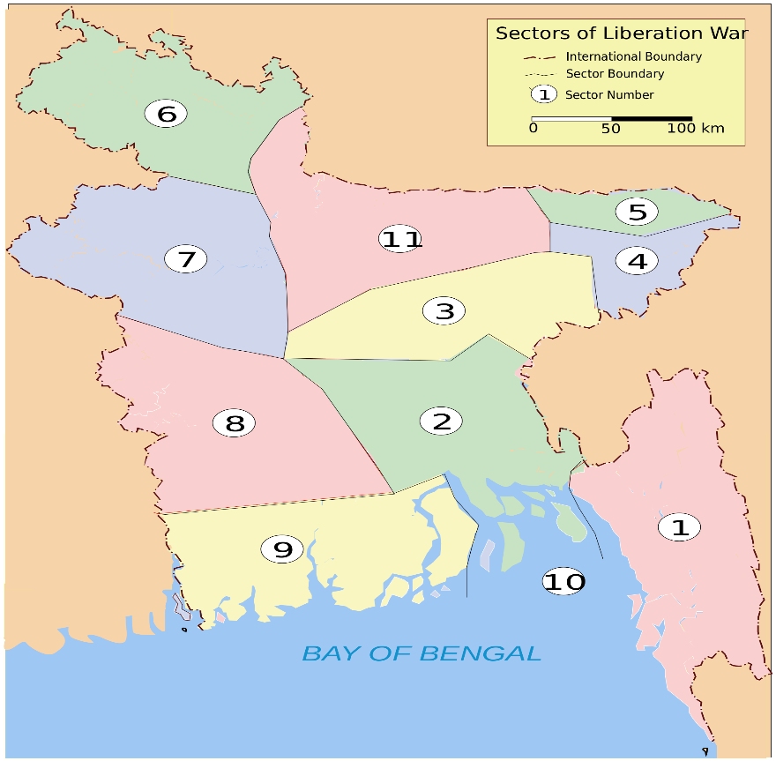
নিচের ছবি গুলি লক্ষ্য করি

Slide 8
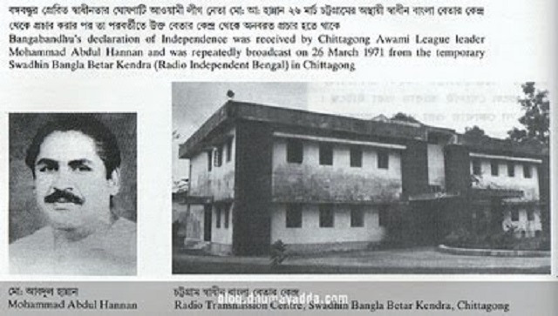
নিচের ছবি গুলি লক্ষ্য করি

Slide 9
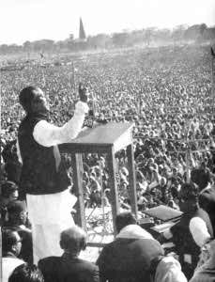
নিচের ছবি গুলি লক্ষ্য করি

Slide 10
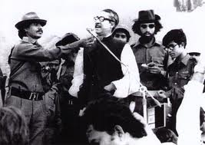
নিচের ছবি গুলি লক্ষ্য করি

Slide 11
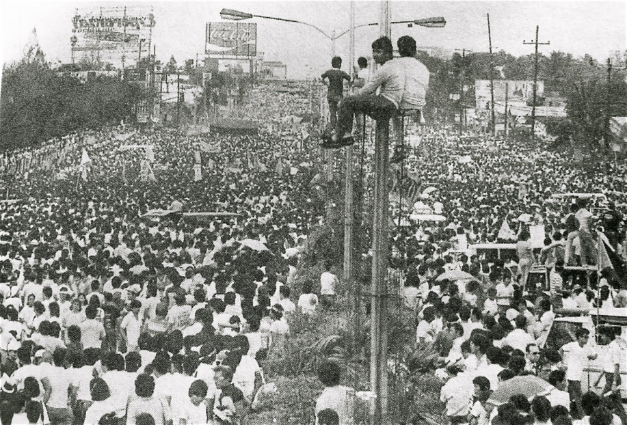
নিচের ছবি গুলি লক্ষ্য করি

Slide 12
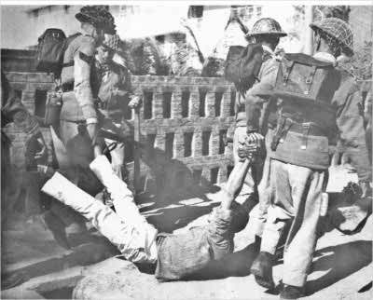
নিচের ছবি গুলি লক্ষ্য করি

Slide 13
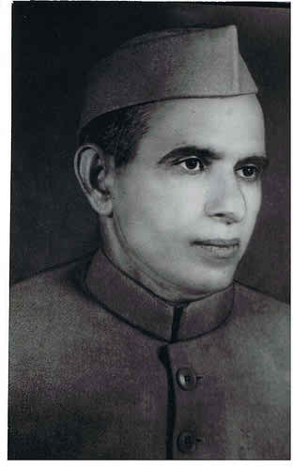
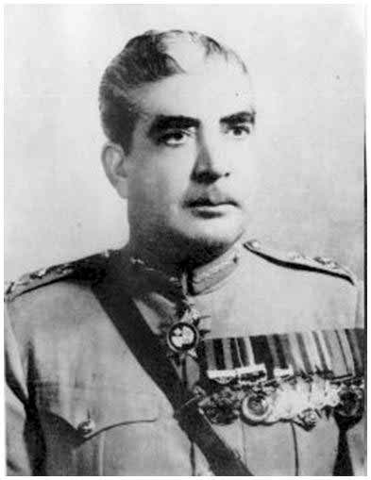
নিচের ছবি গুলি লক্ষ্য করি

Slide 14
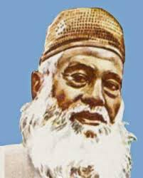
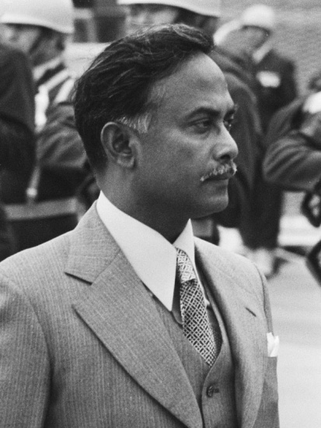
নিচের ছবি গুলি লক্ষ্য করি

Slide 15
প্রারম্ভিক বক্তব্য
স্বাধীন সার্বভৌম বাংলাদেশ নামক রাষ্ট্রের উদ্ভব

Slide 16
শিখন ফল
১। স্বাধীন সার্বভৌম বাংলাদেশ নামক রাষ্ট্রের উদ্ভব হয় কিভাবে বলতে পারবে?
২। বাংগালী সৈন্যদের নিরস্ত্র করার কারণ বলতে পারবে?
৩। কেন অপারেশন সার্চলাইট পরিচালনা করেন তা লিখতে পারবে?

Slide 17
শিখন ফলের আলোকে প্রশ্ন
১। স্বাধীন সার্বভৌম বাংলাদেশ নামক রাষ্ট্রের উদ্ভব হয় কিভাবে বল?
২। বাংগালী সৈন্যদের নিরস্ত্র করার কারণ বল?
৩। কেন অপারেশন সার্চলাইট পরিচালনা করেন তা লিখ?

Slide 18
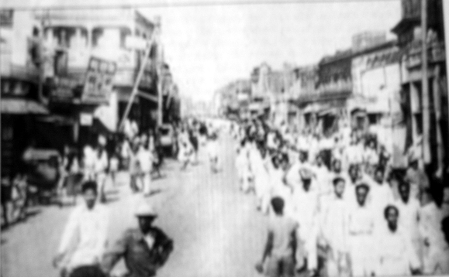
একক কাজ

Slide 19
একক কাজের প্রশ্ন
স্বাধীন সার্বভৌম বাংলাদেশ নামক রাষ্ট্রের উদ্ভব হয় কিভাবে বল?
সময়ঃ ৫ মিনিট

Slide 20
একক কাজের সমাধান
পাকিস্তানি শাসকগোষ্ঠীর শোষনের জাতাকলে পিষ্ট পুর্ব পাকিস্তানের মানুষ ১৯৭০ এর নির্বাচনে আওয়ামীলীগকে নিরংকুশভাবে বিজয়ী করে। কিন্তু ইয়াহিয়া-ভুট্টো ষড়যন্ত্র করে ক্ষমতা হস্তান্তরে অনীহা প্রকাশ করেন। ফলে বঙ্গবন্ধুর ৭ মার্চের ভাষণ বাংগালীকে অধিকার আদায়ে সোচ্চার হওয়ার প্রেরণা জোগায়। পরবর্তীকালে ২৫ মার্চের কালোরাতের গণহত্যার পর বঙ্গবন্ধু শেখ মুজিবুর রহমানের ডাকে শুরু হয় মুক্তিযুদ্ধ। দীর্ঘ ৯ মাসের যুদ্ধে লক্ষ প্রাণের বিনিময়ে ১৯৭১ সালে ১৬ ডিসেম্বর স্বাধীন ও স্বার্বভৌম বাংলাদেশ নামক রাষ্ট্রের উদ্ভব ঘটে।

Slide 21
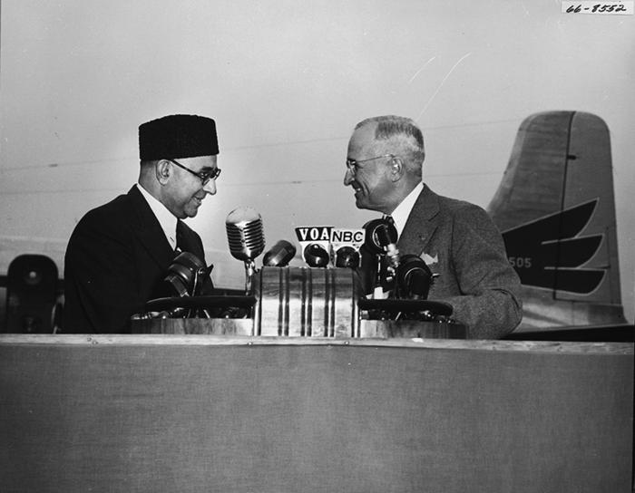
জোড়ায় কাজ

Slide 22
জোড়ায় কাজের প্রশ্ন
বাংগালী সৈন্যদের নিরস্ত্র করার কারণ বল?
সময়ঃ ৫ মিনিট

Slide 23
জোড়ায় কাজের সমাধান
১৬ মার্চ রাষ্ট্রপতি ভবনে ইয়াহিয়া খান ও বঙ্গবন্ধু শেখ মুজিবুর রহমানের মধ্যে আলোচনায় ইয়াহিয়া খান সংঘটিত ঘটনাবলির জন্য দুঃখ প্রকাশ এবং উদ্ভুত রাজনৈতিক সংকট নিরসনে আগ্রহ প্রকাশ করেন। কিন্তু আলোচনার গতি সন্তোষজনক নয় মনে করে তিনি ওই দিন রাতে লেফটেন্যান্ট জেনারেল টিক্কা খানকে কর্মপন্থা গ্রহনের জন্য প্রস্তুত থাকতে বলেন। ১৭ মার্চ পুনরায় বঙ্গবন্ধু শেখ মুজিব-ইয়াহিয়া দ্বিতীয় বৈঠক শেষে সাংবাদিক জনতার উদ্দেশ্যে বঙ্গবন্ধু বলেন, লক্ষ্যে উপনীত না হওয়া পর্যন্ত বাংগালীর সংগ্রাম অব্যাহত থাকবে। এদিকে ১৯ মার্চ গাজীপুরের জয়দেবপুরে অর্ডিন্যান্স ফাক্ট্রিতে ইপিআরের একটি দলকে পাকিস্তান সেনাবাহিনী নিরস্ত্র করতে সচেষ্ট হয়। মুলত কালক্ষেপন ও চক্রান্ত চুড়ান্ত করতেই বাংগালী সৈন্যদের নিরস্ত্র করা হয়।

Slide 24
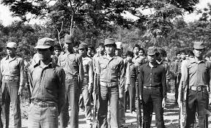
দলীয় কাজ

Slide 25
দলীয় কাজের প্রশ্ন
কেন অপারেশন সার্চলাইট পরিচালনা করেন তা লিখ?
সময়ঃ ১০ মিনিট

Slide 26
দলীয় কাজের সমাধান
১৭ মার্চ জেনারেল টিক্কা খান, লে. জেনারেল খাদিম হোসেন ও রাও ফরমান আলী অপারেশন সার্চলাইট বা বাংগালীর উপর নৃশংস হত্যাকান্ড পরিচালনার নীলনকশা প্রণয়ন করেন। ২০ মার্চ প্রেসিডেন্ট জেনারেল ইয়াহিয়া খান জেনারেল হামিদ, জেনারেল টিক্কা খান, জেনারেল পীরজাদা, জেনারেল ওমর প্রমুখ অফিসার নিয়ে ঢাকা ক্যান্টনমেন্টে সামরিক প্রস্তুতি তথা অপারেশন সার্চলাইট চুড়ান্ত অনুমোদন করেন। ১৬মার্চ, ১৭মার্চ, ১৯মার্চ ২০মার্চ, ২১মার্চ, ২২মার্চ, আলোচনায় সন্তোষ না হওয়ায় সামরিক সকল প্রস্তুতি সম্পন্ন করে ২৫ মার্চ রাতে গণহত্যার জন্য মেজর জেনারেল রাও ফরমান আলীকে ঢাকা শহরের দায়িত্ব দেওয়া হয় এবং চলে দেশব্যাপী ইতিহাসের জঘন্যতম বর্বরোচিত হত্যাযজ্ঞ।

Slide 27
মুল্যায়ন
জ্ঞান মুলক,অনুধাবন মুলক, প্রয়োগ মুলক প্রশ্ন
১। বেসামরিক প্রশাসন চালুর জন্য বঙ্গবন্ধু কতটি বিধিমালা জারি করেন?
ক। ৩৫ টি খ। ৩৬ টি গ। ৩৩ টি ঘ। ৩৪ টি
২। পুর্ব পাকিস্তানের সংখ্যাগরিষ্ঠ দলের কাছে ক্ষমতা হস্তান্তরের প্রস্তাব দেন কে?
ক। জুলফিকার আলী ভুট্টো খ। শেখ মুজিবুর রহমান
গ। ড. কামাল হোসেন ঘ। আব্দুল হামিদ খান ভাষানী
৩। অস্থায়ী মুজিবনগর সরকারের অর্থমন্ত্রী ছিলেন?
ক। ক্যাপ্টেন এম মুনসুর আলী খ। তাজউদ্দীন আহমদ
গ। এ এহচ এম কামরুজ্জামান ঘ। খোন্দকার মোস্তাক আহমেদ
৪। বাংলাদেশ সরকারের প্রথম মন্ত্রীসভা ১৯৭১ সালের কত তারিখে গঠিত হয়?
ক। ১১ এপ্রিল খ। ১০ এপ্রিল গ। ১৭ এপ্রিল ঘ। ১ মে
৫। পাকিস্তান বাংলাদেশে গণহত্যাকে কী নামে আখ্যায়িত করেছিল?
ক। অপারেশন সার্চলাইট খ। অপারেশন ভিক্টোরি
গ। অপারেশন কিলিং ঘ। অপারেশন সারভাইভ

Slide 28
জ্ঞান মুলক,অনুধাবন মুলক, প্রয়োগ মুলক প্রশ্ন
৬। ২৬ মার্চ কে বাংলাদেশের স্বাধীনতা ঘোষনা করেন?
ক। মওলানা আব্দুল হামিদ খান ভাসানী খ। তাজউদ্দীন আহমেদ
গ। সৈয়দ নজরুল ইসলাম ঘ। বঙ্গবন্ধু শেখ মুজিবুর রহমান
৭। কোন তারিখে মেজর জিয়াউর রহমান কালুরঘাট স্বাধীন বাংলা বেতার কেন্দ্র থেকে স্বাধীনতার ঘোষনা পাঠ করেন
ক। ২৭ মার্চ খ। ২৬ মার্চ গ। ২৮ মার্চ ঘ। ৩০ মার্চ
৮। মুজিবনগর সরকারের রাষ্ট্রপতি কে ছিলেন ?
ক। বঙ্গবন্ধু শেখ মুজিবুর রহমান খ। আতাউর রহমান
৯। মুজিব নগর সরকারের আস্থায়ী রাষ্ট্রপতি কে ছিলেন?
ক। বঙ্গবন্ধু শেখ মুজিবুর রহমান খ। আতাউর রহমান
গ। সৈয়দ নজরুল ইসলাম ঘ। তাজউদ্দীন আহমদ
১০। মুজিবনগর সরকারের প্রধানমন্ত্রী কে ছিলেন?
ক। সৈয়দ নজরুল ইসলাম খ। তাজউদ্দীন আহমদ
গ। এ এইচ এম কামরুজ্জামান ঘ। খোন্দকার মোস্তাক আহমেদ

Slide 29
জ্ঞান মুলক,অনুধাবন মুলক, প্রয়োগ মুলক প্রশ্ন
১১। ২৫ মার্চ রাতে হানাদার বাহিনী সর্বপ্রথম কোথায় হামলা চালায়?
ক। ঢাকা বিশ্ববিদ্যালয়ে খ। রাজারবাগ পুলিশ লাইন গ। রায়েরবাজার ঘ। শাখ্রি পট্টি
১২। বঙ্গবন্ধ শেখ মুজিবুর রহমানের ঘোষনাপত্রটি কালুরঘাট বেতার কেন্দ্র থেকে কে সর্বপ্রথম পাঠ করেন?
ক। তাজউদ্দীন আহমদ খ। এম এ হান্নান গ। সৈয়দ নজরুল ইসলাম ঘ। মেজর জিয়াউর রহমান
১৩। অপারেশন সার্চলাইটের মাধ্যমে পাকিস্তানি শাসকগোষ্ঠীর উদ্দেশ্য ছিল ?
ক। গণহত্যার মাধ্যমে বাংলার মাটি নিয়ন্ত্রণ করা খ। পুর্ব বাংলার নেতাশুর্ন্য করা
গ। পুর্ব বাংলার অর্থনৈতিক কাঠামো ধ্বংস করা ঘ। অসহযোগ আন্দোলনকারীদের হত্যা করা
১৪। বাংলাদেশের স্বাধীনতা ও জাতীয় দিবস কোনটি?
ক। ২৬ মার্চ খ। ২১ ফেব্রুয়ারী গ। ৭ মার্চ ঘ। ১৬ ডিসেম্বর

Slide 30
জ্ঞান মুলক,অনুধাবন মুলক, প্রয়োগ মুলক প্রশ্ন
১৫। এম এ হান্নান ২৬ মার্চ দুপুরে কোথায় থাকে স্বাধীনতার ঘোষনাপত্রটি প্রচার করেন?
ক। চট্টগ্রাম বেতার কেন্দ্র থেকে খ। ত্রিপুরা বেতার কেন্দ্র থেকে
গ। আগ্রা বেতার কেন্দ্র থেকে ঘ। ঢাকা বেতার কেন্দ্র থেকে
১৬। ২৫ মার্চ কালোরাতের ঢাকা বিশ্ববিদ্যালয়ের কতজন শিক্ষককে হত্যা করা হয়?
ক। ১২ জন খ। ৩ জন গ। ১১ জন ঘ। ১০জন
১৭। বঙ্গবন্ধুর স্বাধীনতা ঘোষনাপত্রটি কোন ভাষায় ছিল?
ক। ইংরেজী ভাষায় খ। বাংলা গ। উর্দ্দু ঘ। হিন্দি
১৮। কোন ব্যাক্তি মুজিবনগর সরকারের মন্ত্রীসভার চিফ অব স্টাফ ছিলেন?
ক। কর্নেল অবঃ আব্দুর রব খ। ক্যাপ্টেন এ কে খন্দকার
গ। কর্নেল আতাউল গনি ওসমানী ঘ। এম মুনসুর আলী

Slide 31
জ্ঞান মুলক,অনুধাবন মুলক, প্রয়োগ মুলক প্রশ্ন
১৯। মুক্তিযুদ্ধের সম্য যৌথ কমান্ডার কিভাবে গঠিত হয়?
ক। মুক্তিবাহিনী ও আলবদর বাহিনী নিয়ে খ। মুক্তিবাহিনী ও মিত্র বাহিনীর সমন্বয়ে
গ। আলবদর বাহিনী ও মিত্রবাহিনী নিয়ে ঘ। মুক্তিবাহিনী ও সেনা বাহিনী নিয়ে
২০। শহিদ বুদ্ধিজীবি দিবস কত তারিখ?
ক। ১৪ ডিসেম্বর খ। ২৫ ডিসেম্বর গ। ৬ ডিসেম্বর ঘ। ১৬ ডিসেম্বর
২১। ১৯৭১ সালের ১৬ ডেসেম্বর যার কাছে পাকবাহিনী আত্মসমর্পন করে-
ক। জগজিৎ সিং অরোরা খ। তাজউদ্দীন আহমেদ
গ। এম এ জি ওসমানী ঘ। সৈয়দ নজরুল ইসলাম
২২। মুজিবনগর সরকার কেন যুদ্ধক্ষেত্রকে ১১ টি সেক্টরে ভাগ করেন?
ক। ভারতের সাহায্য লাভের জন্য খ। সাধারণ মানুষের কাছে যুদ্ধের বার্তা পৌছানোর জন্য
গ। মুক্তিযুদ্ধকে সুসংহত করার জন্য ঘ। যুদ্ধের সংবাদ বহির্বিশ্বে ছড়িয়ে দেওয়ার জন্য
২৩। মুক্তি যুদ্ধে কে ফোর্সের অধিনায়ক কে ছিলেন?
ক। খালেদ মোশারফ খ। এম এ মঞ্জুর গ। আবু তাহের ঘ। জিয়াউর রহমান

Slide 32
জ্ঞান মুলক,অনুধাবন মুলক, প্রয়োগ মুলক প্রশ্ন
২৪। মুক্তি যুদ্ধে জেড ফোর্সের অধিনায়ক কে ছিলেন?
ক। খালেদ মোশারফ খ। এম এ মঞ্জুর গ। আবু তাহের ঘ। জিয়াউর রহমান
২৫। মুজিবনগরের পুর্ব নাম কি?
ক। ভৈরব খ। বৈদ্যনাথ তলা গ। চন্দেদীপ ঘ। মেহেরপুর
২৬। কার সাথে পরামর্শ করে ইয়াহিয়া খান ৩ মার্চ জাতীয় পরিষদের অধিবেশণ স্থগিত করেন?
ক। জুলফিকার আলী ভুট্টো খ। জেনারেল টিক্কা খান
গ। রাও ফরমান আলী ঘ। শেখ মুজিবুর রহমান
২৭। উইটনেস টু সারেন্ডার গ্রন্থের লেখক কে?
ক। সিদ্দিক মালিক খ। শামসুর রহমান গ। শওকত ওসমান ঘ। মাক্সিম গোর্কি
২৮। বেলুচিস্থানের কসাই নামে কুখ্যাত ছিল?
ক। টিক্কা খান খ। খাদিম হোসেন গ। জুলফিকার আলী ভুট্টো ঘ। রাও ফরমান আলী

Slide 33
জ্ঞান মুলক,অনুধাবন মুলক, প্রয়োগ মুলক প্রশ্ন
২৯। মুজিবনগর দেশের কোন জেলায় অবস্থিত ?
ক। মেহেরপুর খ। ফরিদপুর গ। কিশোরগঞ্জ ঘ। চুয়াডাঙ্গা
৩০। স্বাধীনতার ঘোষনা পত্রটি কে পাঠ করেন?
ক। তাজউদ্দীন আহমেদ খ। অধ্যাপক ইউসুফ আলী
গ। সৈয়দ নজরুল ইসলাম ঘ। এম মনসুর আলী
৩১। স্বাধীন বাংলাদেশের প্রথম শপথ অনুষ্ঠানটি কে পরিচালনা করেন?
ক। আব্দুল মান্নান খ। এ কে খন্দকার
গ। অধ্যাপক ইউসুফ আলী ঘ। বারিস্টার আমিরুল ইসলাম
৩২। অম্রকানন নামটি স্বাধীন বাংলাদেশের শপথবাক্য পাঠ ছাড়া অন্য কোন কারনে ইতিহাসে প্রসিদ্ধ ?
ক। পলাশীর অম্রকাননে নবাব সিরাজউদ্দৌলা পরাজিত হয়েছিল বলে খ। ফলের রাজা আম হওয়ায়
গ। অম্রকাননে মুক্তিযোদ্ধারা পাক সেনাদের পরাজিত করায় ঘ। আম গাছ জাতীয় গাছ হওয়ায়
৩৩। ১ মার্চ ১৯৭১ সর্বপ্রথম স্বাধীন বাংলাদেশের পতাকা কে উত্তোলন করেন?
ক। আ স ম রব খ। তাজউদ্দীন আহমদ গ। সৈয়দ নজরুল ইসলাম ঘ। বিচারপতি আবু সাইদ চৌধুরী

Slide 34
বহুপদী সমাপ্তি সুচক/অভিন্ন তথ্যভিত্তিক বহুনির্বাচনী প্রশ্ন
উদ্দীপকটি পড় ও নিচের প্রশ্নের উত্তর দাও?
স্বাধীনতা যুদ্ধের প্রাক্কালে একজন ব্যাক্তির প্রতিবাদী কন্ঠ ছিল মুক্তিকামী মানুষের প্রেরণার উৎস। মহান এ ব্যাক্তির কন্ঠস্বর আর শোনা যায়না। স্বাধীন বাংলা বেতার কেন্দ্রের মাধ্যমে সকল জনগন অবহিত হয়েছিলেন স্বাধীনতার যুদ্ধ সম্পর্কে। সেই বেতার কেন্দ্রের নাম বিশ্বব্যাপী । সেই চট্টগ্রামেরই সন্তান জহুর আহম্মেদ। চট্টগ্রামের জহুর আহম্মেদ চৌধুরী স্টেডিয়ামে আন্তর্জাতিক ক্রিকেটের একটি ভেন্যু আছে। যার নামে নামকরণ সেই ব্যাক্তির খ্যাতি লাভের পেছনে যে কথা সঠিক তা হল-
৩৪। অপারেশন সার্চ লাইটের নীল নকশা গঠন করা হয় ?
i. টিক্কা খানের মাধ্যমে ii. ইয়াহিয়া খানের মাধ্যমে iii. রাও ফরমান আলীর মাধ্যমে
নিচের কোনটি সঠিক?
ক। i খ। i ও ii গ। ii ও iii ঘ। i, i ও iii
৩৫। জহুর আহমেদের খ্যাতি?
i. মুক্তিযুদ্ধের সংগঠক ii. ক্রীড়া সংগঠক iii. স্বাধীনতার ঘোষনাপত্রের অনুবাদক –
নিচের কোনটি সঠিক?
ক। i ও ii খ। iii গ। ii ও iii ঘ। i, ii ও iii

Slide 35
বহুপদী সমাপ্তি সুচক/অভিন্ন তথ্যভিত্তিক বহুনির্বাচনী প্রশ্ন
৩৬। বঙ্গবন্ধুর ৭ মার্চের ভাষনের মুল বিষয়ের সঙ্গে সাদৃশ্য রয়েছে?
i. সামরিক আইন প্রত্যাহার ii. সৈন্যদের ব্যারাকে ফিরিয়ে নেওয়া iii. গণহত্যার তদন্ত করা - নিচের কোনটি সঠিক?
ক। i খ। i ও ii গ। i ও iii ঘ। i, i ও iii
৩৭। একাধারে বঞ্চনা ও শোষন স্বাধীনতা যুদ্ধে মানুষ এক হয়েছিল তা মুলত কি কারনে ? -
i. নেতৃত্বের জন্য ii. মানুষকে অনুপ্রানীত করা iii. নির্দেশনা দান
-- নিচের কোনটি সঠিক?
ক। i খ। i ও ii গ। ii ও iii ঘ। i, i ও iii
৩৮। ৭ মার্চের ঐতিহাসিক ভাষণ সম্পর্কে বলা যায়?
i. পাকিস্তানের স্বৈরশাসকের পতন ঘটে ii. বঙ্গবন্ধুর সংগ্রামী ব্যাক্তিত্বের প্রকাশ ঘটে
iii. বাংগালোদের স্বাধীনতাযুদ্ধে ঝাপিয়ে পড়তে উৎসাহী করে নিচের কোনটি সঠিক?
ক। i খ। iii গ। ii ও iii ঘ। i, ii ও iii
৩৯। একটি দেশের স্বাধীনতার জন্য সবচেয়ে বড় শক্তি হল
i. একতা ii. ভেদাভেদ দূর করা iii. সম্মিলিত প্রয়াস নিচের কোনটি সঠিক?
ক। i খ। i ও ii গ। i ও iii ঘ। i, i ও iii

Slide 36
সমাধান
১। ক ২। ক ৩। ক ৪। খ ৫। ক ৬। ঘ ৭। ক ৮। ক ৯। গ
১০। খ ১১। ক ১২। খ ১৩। ক ১৪। ক ১৫। ক ১৬। ক ১৭। ক
১৮। খ ১৯। খ ২০। ক ২১। ক ২২। গ ২৩। ক ২৪। খ ২৫। খ
২৬। ক ২৭। ক ২৮। ক ২৯। ক ৩০। খ ৩১। ক ৩২। ক ৩৩ । ক
৩৪। ঘ ৩৫। ঘ ৩৬। ঘ ৩৭। খ ৩৮। ঘ ৩৯। ঘ

Slide 37
বাড়ির কাজ
বাংলাদেশের স্বাধীনতা ঘোষনার পটভুমি কি ছিল আলোচনা কর?
সহায়ক গ্রন্থ/প্রকাশনীঃ ইতিহাসঃ লেকচার প্রকাশনী, হাসানবুক হাউস, কাজল ব্রাদার্স

Slide 38
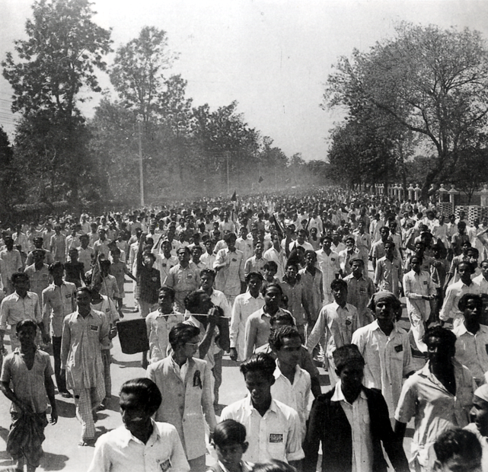
ধন্যবাদ

